Slide 1
클래스, 모듈, 패키지
2171063 허진우

Slide 2


클래스
객체지향 프로그래밍을 위해 지원하는 파이썬의 문법.
그런데 왜 쓰는가? 없이도 잘만 코딩했는데?

Slide 3
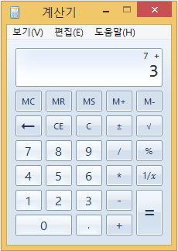
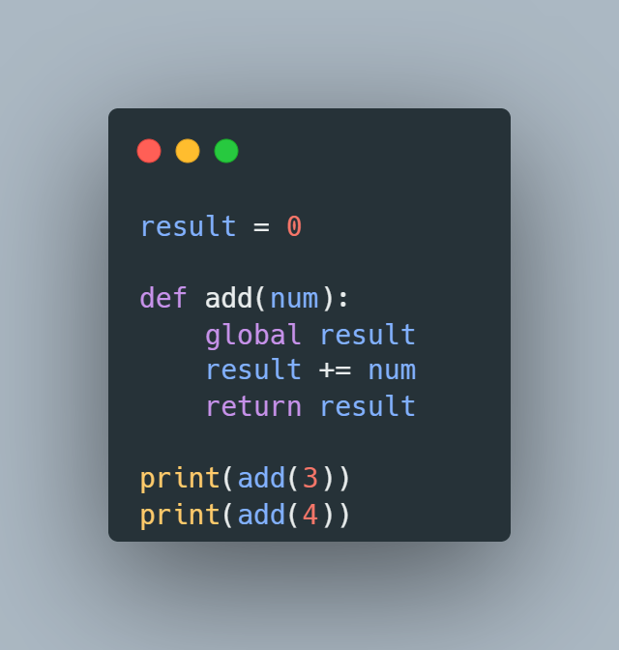
계산기
계산기 1개면 이렇게만 해도 가능하다…

Slide 4
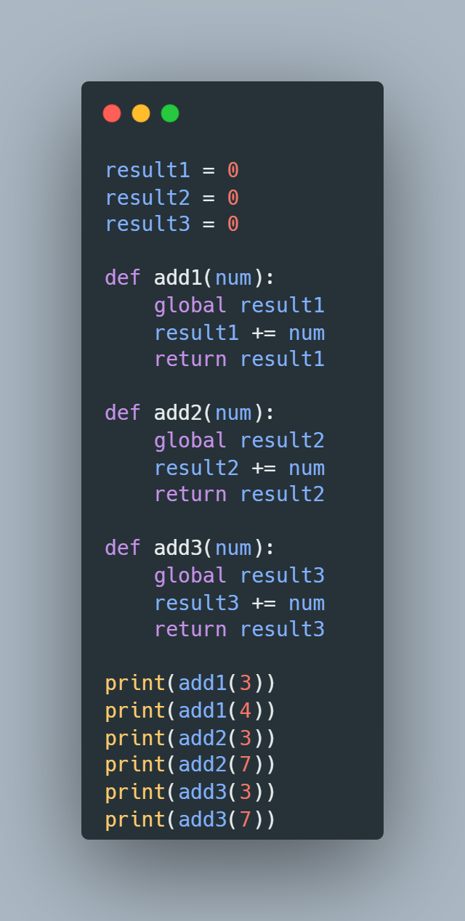
계산기
근데 3개를 실행시키면? 더 많이 실행시킨다면?
그때마다 변수를 추가한다면? 복잡해질 것.

Slide 5
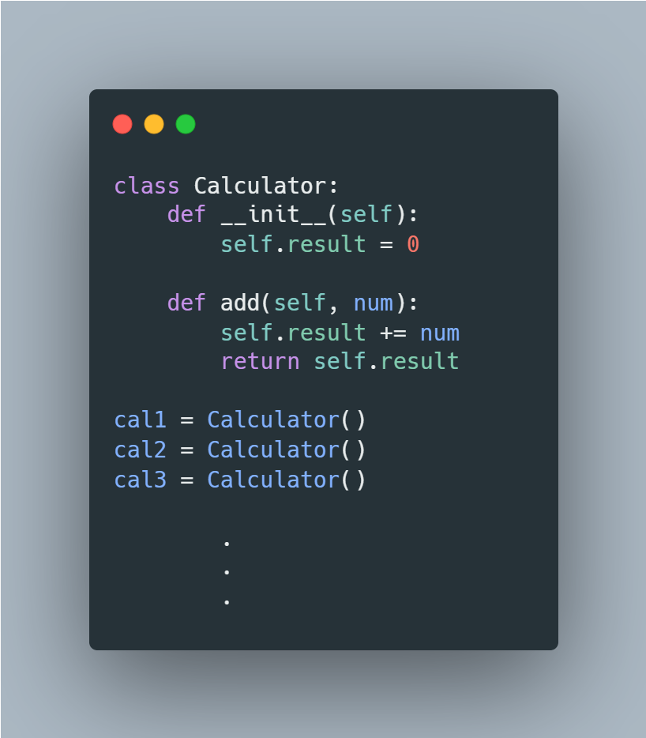
계산기
계산기 클래스를 만들어 객체를 계속 생성하면 편해진다.

Slide 6
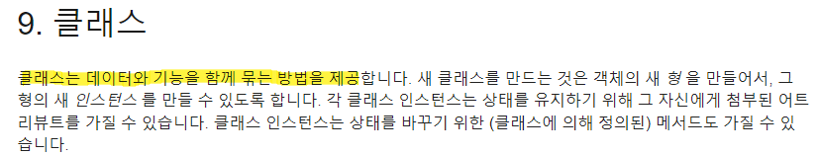
그래서 클래스가 뭐지?
클래스는 데이터와 기능의 묶음.
파이썬 한글 공식문서: https://docs.python.org/ko/3/tutorial/classes.html

Slide 7
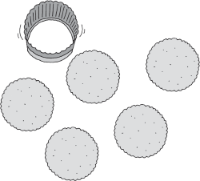
그래서 클래스가 뭐지? (2)
클래스 : 과자 틀
객체 : 과자 틀로 찍어낸 과자

Slide 8
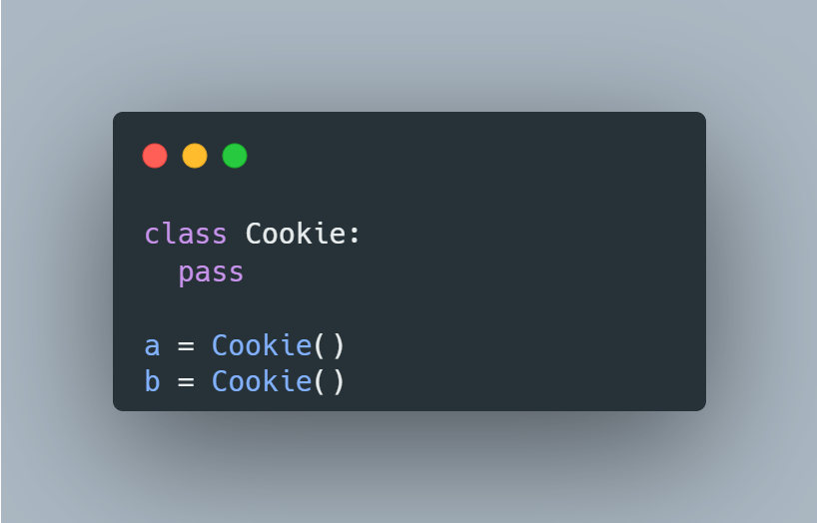
그래서 클래스가 뭐지? (3)
class Cookie : 클래스
a = Cookie() : 객체 생성
a, b : Cookie 객체 & Cookie의 인스턴스
클래스는 무작정 만드는 것보다 클래스로 만든 객체를 중심으로 어떤 식으로 동작하게 할것인지 미리 구상을 한 후에 생각한 것들을 하나씩 해결하면서 완성해 나가는 것이 좋다.

Slide 9
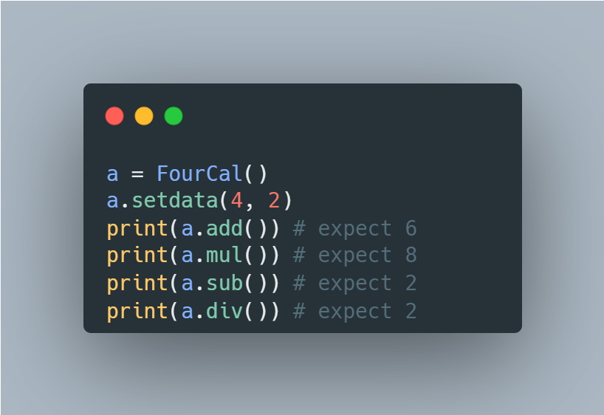
사칙연산 클래스 만들기
FourCal 클래스
Setdata로 두 수를 받아 숫자 설정
add로 두 수를 합한 결과 return
mul로 두 수를 곱한 결과 return
sub로 두 수를 뺀 결과 return
div 로 두 수를 나눈 결과 return

Slide 10
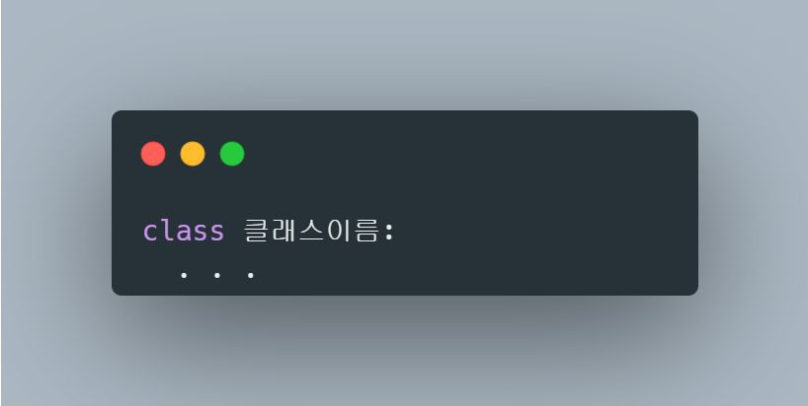
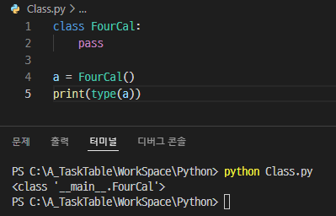
사칙연산 클래스 만들기(2)
클래스 선언

Slide 11
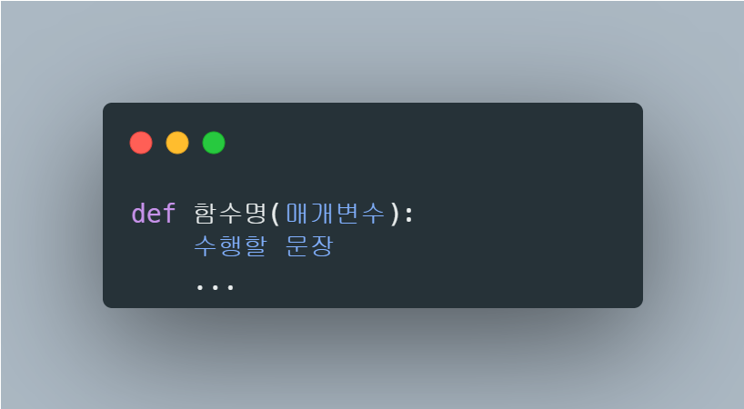
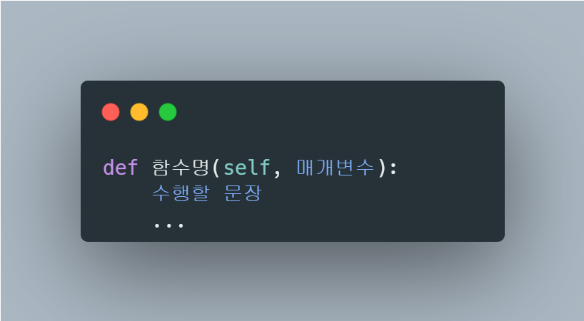
사칙연산 클래스 만들기(3)
일반적인 함수 작성법
클래스에서의 메서드(함수) 작성법
클래스 메서드에는 self라는 인자를 추가해줘야 한다.

Slide 12
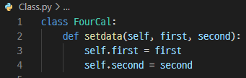
사칙연산 클래스 만들기(4)
메서드 setdata 작성

Slide 13
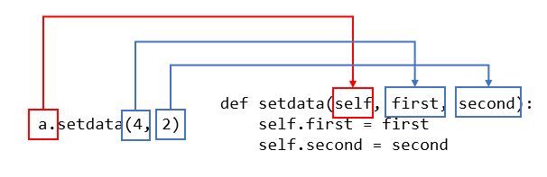
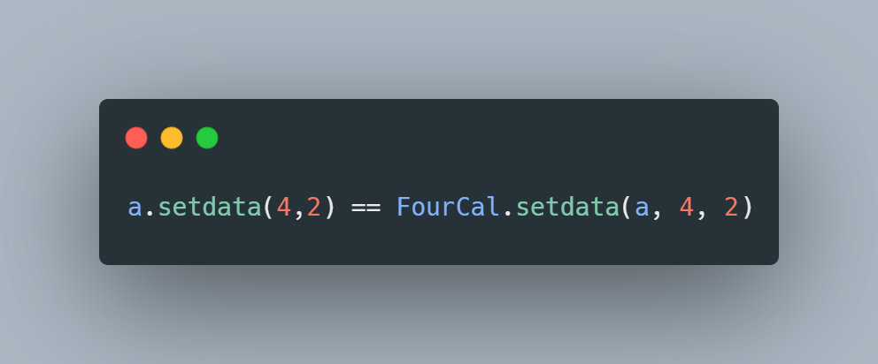
사칙연산 클래스 만들기(5)
self: 객체를 전달받는 암묵적인 인자.
객체.메서드(인자) = 클래스.메서드(객체, 인자)

Slide 14
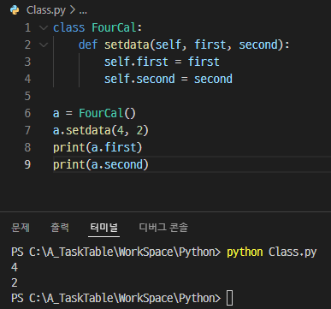
사칙연산 클래스 만들기(6)
self.first = first > a.first = 4
self.second = second > a.second = 4
객체변수: 객체에서 생성되는 객체만의 변수

Slide 15
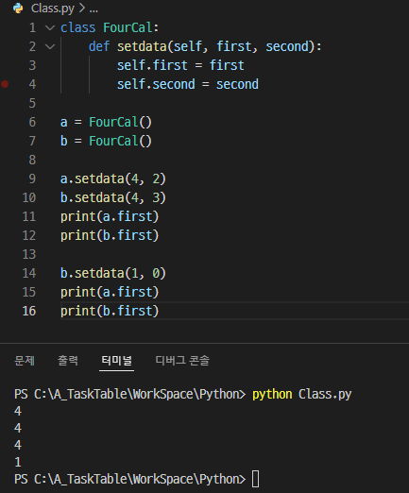
사칙연산 클래스 만들기(7)
두 객체는 서로 독립적이다.
> 한 객체의 변화가 다른 객체의 변화에 영향을 주지 않는다.

Slide 16
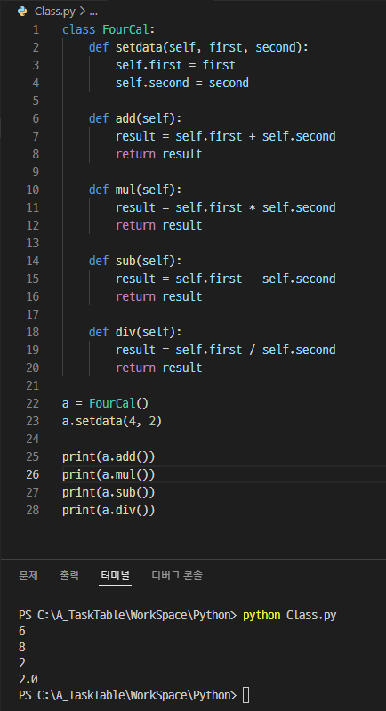
사칙연산 클래스 만들기(8)
사칙연산 구현.

Slide 17
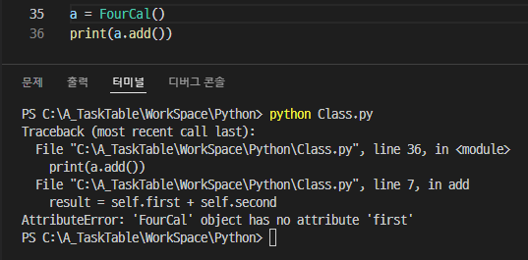
생성자(Constructor)
FourCal 클래스는 setdata를 통해 초기값을 설정하지 않으면 메서드를 사용할 수 없다.
이런 경우 setdata보다 생성자를 통해 초기값을 설정해주면 보다 편리하고, 안전하다.

Slide 18
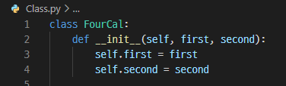
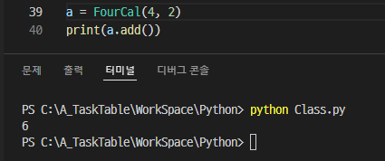
생성자(Constructor)(2)
def __init__(self, …) : 파이썬에서 자동으로 생성자라고 인식한다.
언더스코어_ 2개
객체 생성시에 자동 호출.
생성시에 __init__에서 요구하는 인자를 같이 전달해야한다.
C++의 생성자와 매우 유사

Slide 19
클래스 상속
어떤 클래스를 만들 때, 다른 클래스의 기능을 물려받아서 쓸 수 있게 하는 기능.
보통 기존의 클래스를 변경하지 않고 기능을 추가하거나 기존의 기능을 변경하려고 할 때 사용한다.
그러면 기존 클래스를 수정하면 되는 것 아닌가?
기존의 클래스가 라이브러리, 또는 수정이 허용되지 않거나 수정하기 애매한 경우에 상속을 사용한다.

Slide 20
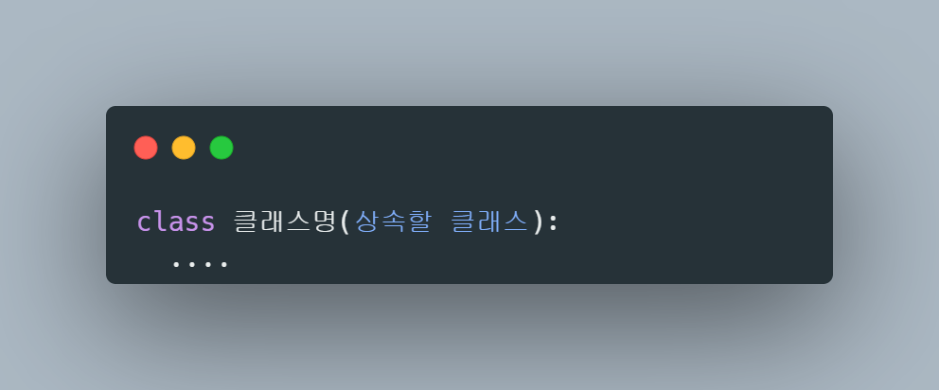
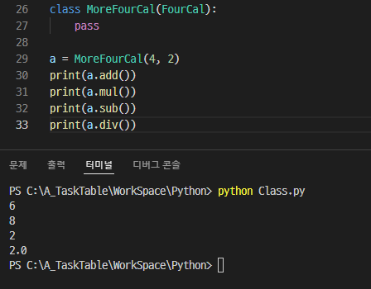
클래스 상속(2)
a^b를 계산하는 기능을 추가할 MoreFourCal 클래스
상속을 받으면 상속받은 클래스의 기능을 사용할 수 있다.

Slide 21
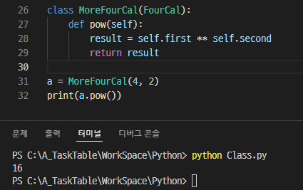
클래스 상속(3)
상속은 MoreFourCal 클래스처럼 기존 클래스(FourCal)는 그대로 놔둔 채 클래스의 기능을 확장하려고 할 때 주로 사용한다.

Slide 22
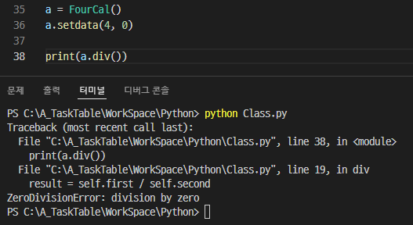
메서드 오버라이딩
Fourcal.div()는 self.second가 0일때 ZeroDivisionError를 일으킨다.
이를 해결하기 위한 SafeFourCal 클래스 작성

Slide 23
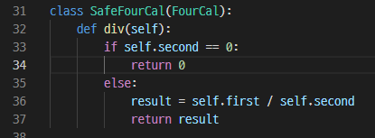
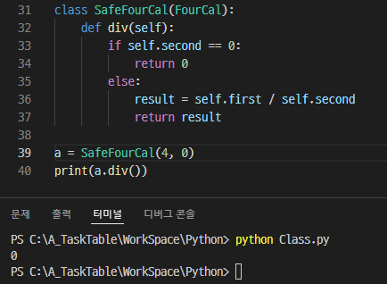
메서드 오버라이딩(2)
FourCal를 상속받고 div메서드를 수정한다.
메서드 오버라이딩: 부모 클래스(상속한 클래스)에 있는 메서드와 동일한 이름의 메서드를 다시 만드는 것
오버라이딩을 하면, 부모 클래스의 메서드가 아닌, 새로 작성한 메서드가 호출된다.

Slide 24
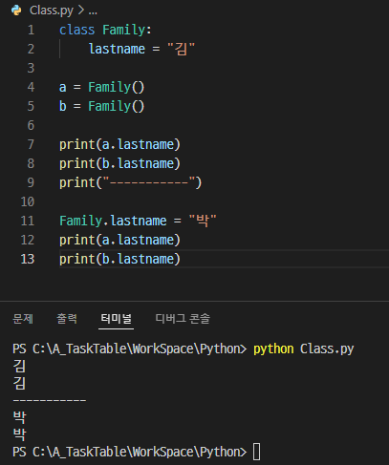
클래스 변수
객체변수: 다른 객체와 독립적임
클래스 변수: 같은 클래스로 만든 모든 객체에서 공유하는 변수.
클래스이름.클래스변수

Slide 25
모듈
함수나 변수 또는 클래스를 모아 놓은 파일.
프로그래밍을 하다 보면, 유지보수의 편의를 위해 기능별로 파일을 나누는데, 이렇게 나눈 파일을 다른 파일에서 불러서 사용하기 위해서 사용한다.
또는 이미 만들어진 클래스, 함수 등을 불러와서 사용하기 위해서도 사용한다

Slide 26
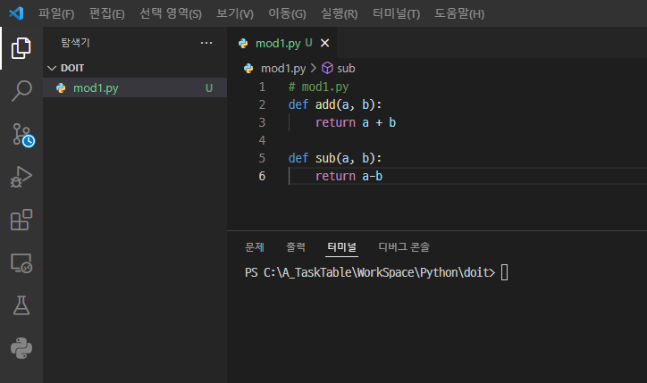
모듈 만들기
파이썬 확장자인 .py로 끝나는 모든 파일은 모두 모듈로 볼 수 있다.
새로운 디렉터리를 만들고 mod1.py에 add와 sub함수 작성
mod1.py가 바로 모듈

Slide 27
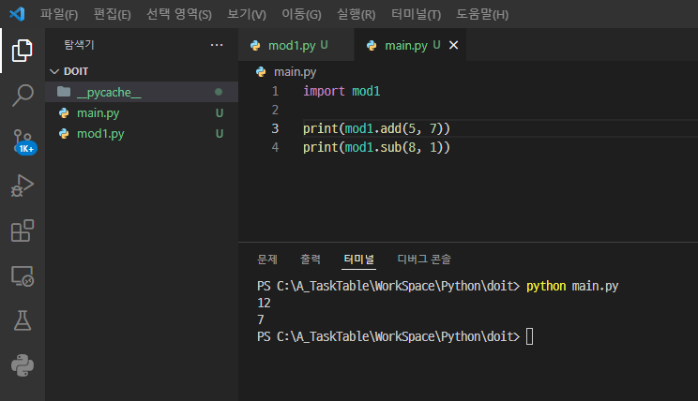
모듈 만들기(2)
모듈을 불러올 main.py
import mod1으로 모듈을 불러온다.
모듈명: 모듈파일에서 .py를 제거한 파일명
import: 현재 디렉터리, 파이썬 라이브러리 경로에 있는 모듈만을 불러온다
__pycache__폴더는 무시하자.

Slide 28
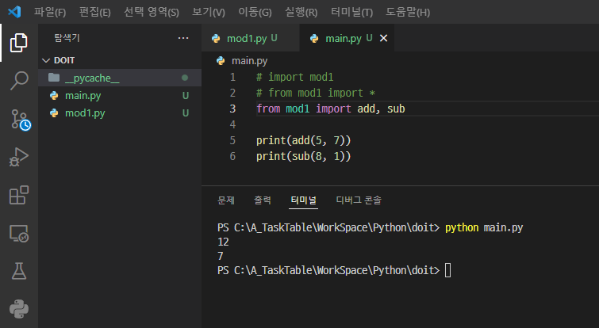
모듈 만들기(3)
import 모듈명
> 모듈명.함수()로 사용
from 모듈명 import 모듈 함수
> 함수, 변수 바로 사용 가능
모듈함수 자리에 * 를 사용해서 모든 함수와 변수를 불러올 수 있다.

Slide 29
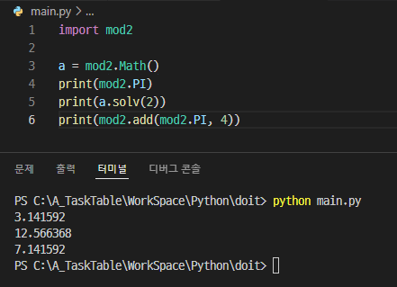
모듈 만들기(4)
클래스와 변수 역시 추가할 수 있다.
모듈.클래스명()으로 객체 생성
모듈.변수명으로

Slide 30
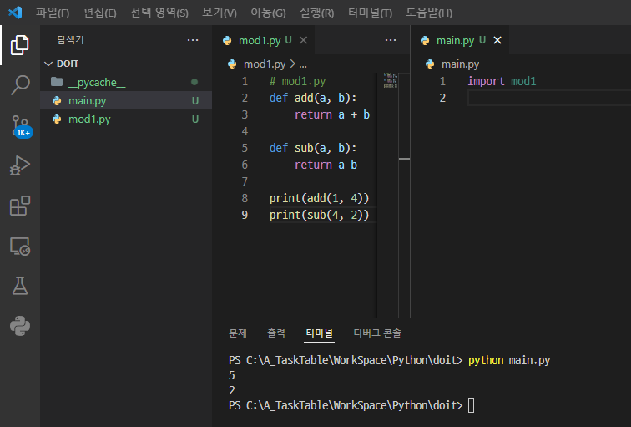
if __name__ == “__main__”
mod1.py와 main.py를 다음과 같이 바꾸고 main.py를 실행시켜보자.
main.py에는 아무 실행 명령도 없는데, mod1.py가 실행되어버린다.

Slide 31
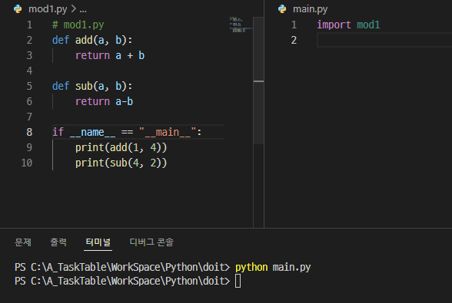
if __name__ == “__main__” (2)
이런 일을 방지하기 위해서는, 다음과 같이 수정해야 한다.
__name__: 파이썬에서 내부적으로 사용하는 특별한 변수.
mod1.py를 직접 실행하면 __name__은 “__main__”이라는 값을 갖는다.
모듈처럼 사용된다면 __name__에는 모듈명이 저장된다.

Slide 32
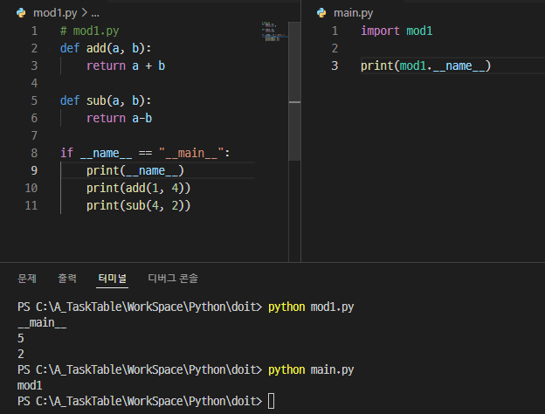
if __name__ == “__main__” (3)
__name__: 파이썬에서 내부적으로 사용하는 특별한 변수.
mod1.py를 직접 실행하면 __name__은 “__main__”이라는 값을 갖는다.
모듈처럼 사용된다면 __name__에는 모듈명이 저장된다.

Slide 33
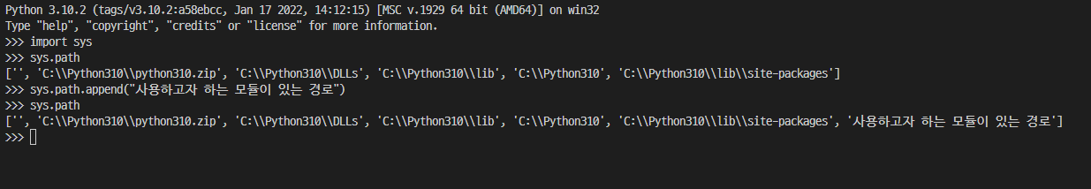
다른 경로에서 모듈 불러오기 - 1
1. sys.path.append(모듈 디렉터리)
sys 모듈은 기본 라이브러리.
sys.path는 파이썬 라이브러리가 설치된 경로를 담은 리스트
sys.path에 append를 통해 원하는 경로 추가.

Slide 34
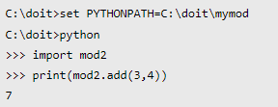
다른 경로에서 모듈 불러오기 - 2
2. PYTHONPATH 환경변수 사용
(윈도우 기준) 명령 프롬프트(cmd)에서 set PYTHONPATH 환경변수에 모듈이 있는 경로를 추가한다.

Slide 35
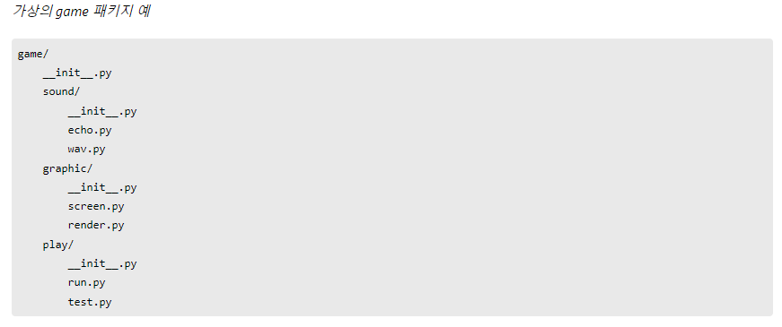
패키지
도트(.)를 사용하여 파이썬 모듈을 계층적(디렉터리 구조)으로 관리할 수 있게 해준다.
만약 모듈 이름이 A.B라면 A는 패키지, B는 A의 모듈이다.

Slide 36
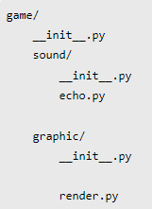
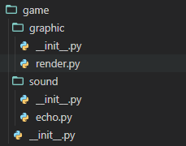
만들어보자
다음과 같은 구조의 game이라는 패키지를 만들어보자

Slide 37
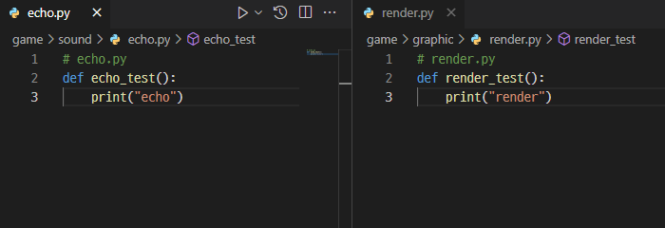
game 패키지
echo.py와 render.py를 다음과 같이 작성하고 PYTHONPATH에 디렉터리 추가
이번 실습은 cmd에서 대화형 파이썬 인터프리터로 실행해야한다.

Slide 38

1. echo모듈 import

Slide 39
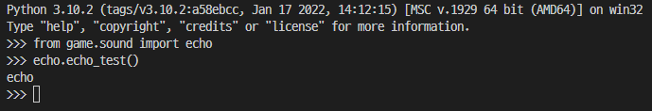
2. echo 모듈이 있는 디렉터리까지 from…import

Slide 40
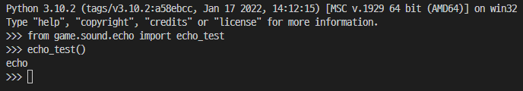
3. echo모듈의 echo_test함수 직접 import

Slide 41
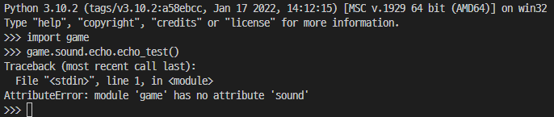
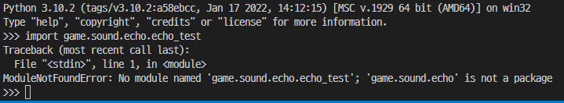
다음은 불가능
import game을 수행하면 game 디렉터리의 __init__.py만을 참조함.
import a.b.c처럼 import할 때, 맨 마지막 c는 반드시 모듈 또는 패키지여야 한다.

Slide 42
__init__.py의 용도
__init__.py파일은 해당 디렉터리가 패키지의 일부임을 알려주는 역할을 한다. game, sound, graphic같은 디렉터리에 __init__.py가 없다면 패키지로 인식하지 않는다.

Slide 43
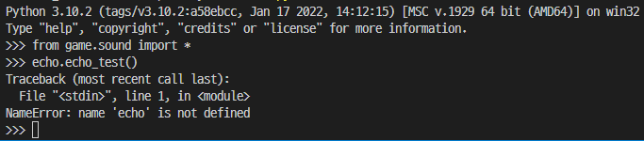
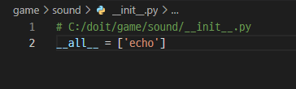
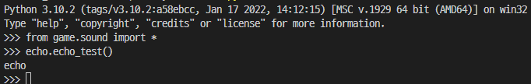
__init__.py의 용도
sound모듈의 모든 것(*)을 import했으나,
정의되지 않았다는 오류가 발생
*를 사용하기 위해서는 해당 디렉터리의 __init__.py에 __all__이라는 변수에서 *을 통해 무엇을 import할지 모듈명이 담긴 리스트를 선언해줘야 한다.
정상적으로 작동함.

Slide 44
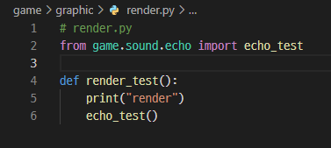
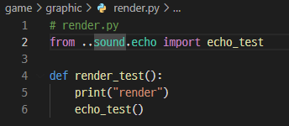


relative 패키지
전체 경로
상대 경로
graphic 디렉터리의 render 모듈이 sound 디렉터리의 echo 모듈을 사용해야 한다면 어떻게 해야 할까?

